Slide 1

Индивидуальная работа По предмету: Системы Управления Базами данных Тема проекта: Книжный каталог
Государственный Молдавский Университет Факультет Математики и Информатики
Студент: Белиогло Алина
Группа: IA2303

Slide 2
Права пользователей в проекте
Пользователь ГОСТЬ:
Регистрация и вход в систему,
просмотр списка книг,
подробная информация книги,
поиск по автору.
Администратор:
вышеупомянутые права как у обычного пользователя
полный доступ к функциям приложения,
включая добавление,
редактирование,
удаление книг
База данных администратор:
настройка структуры базы данных,
создание и изменение таблиц,
выполнение миграций,
оптимизация запросов и
резервное копирование данных.

Slide 3
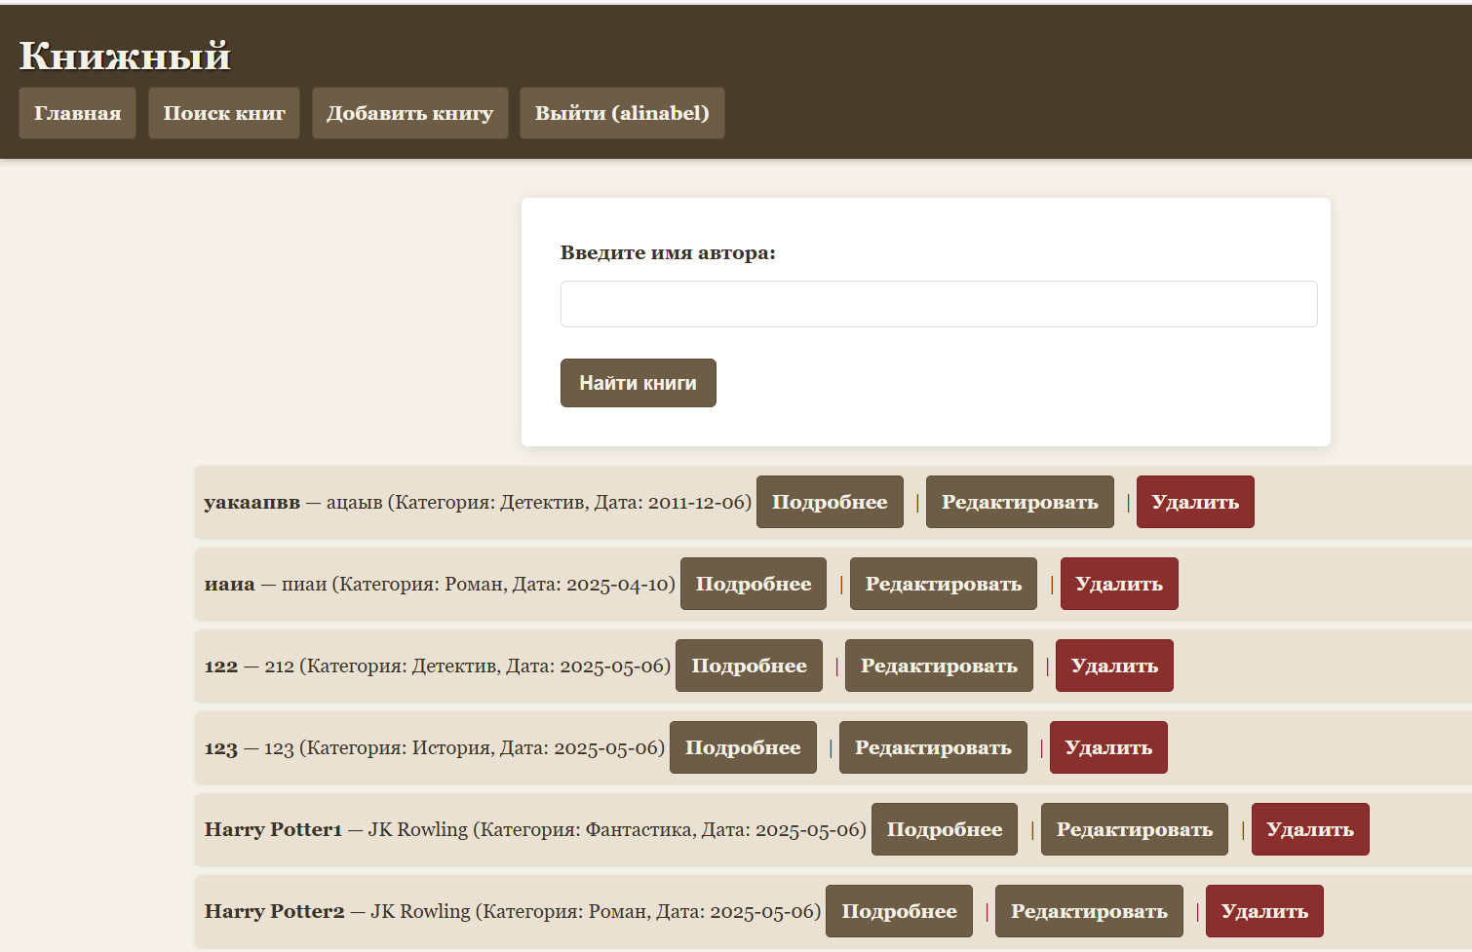
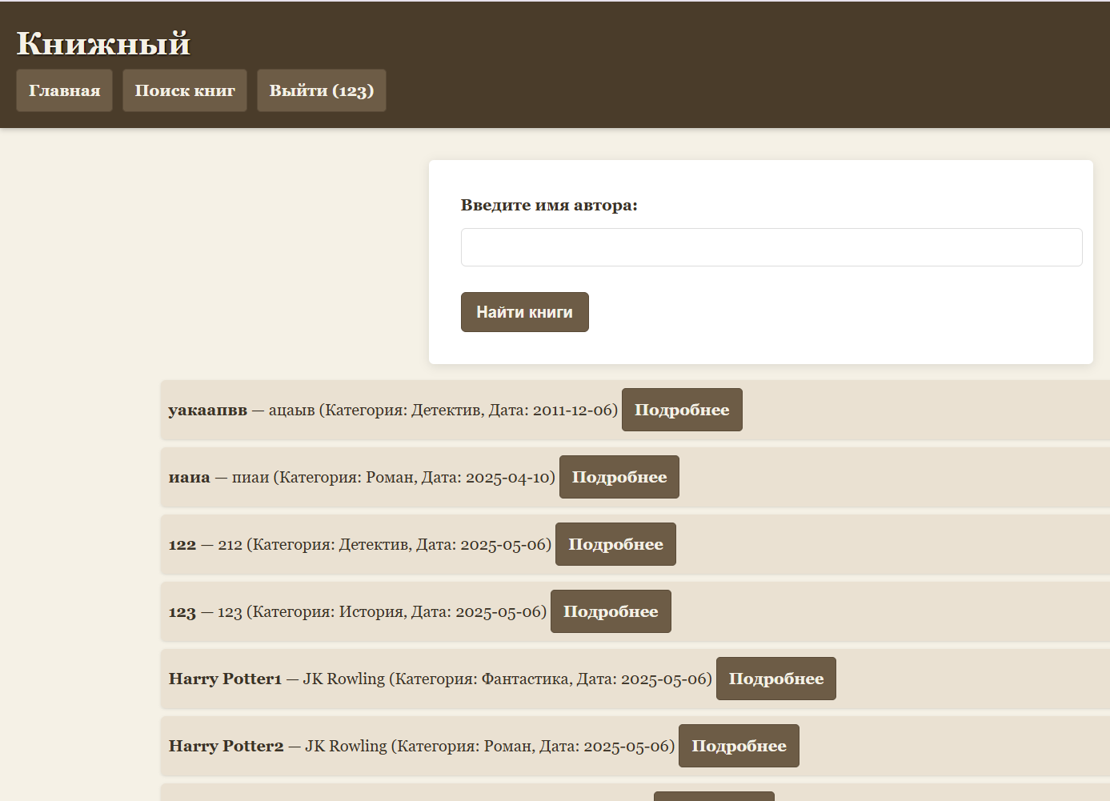
Интерфейс пользователя: для админа и гостя

Slide 4
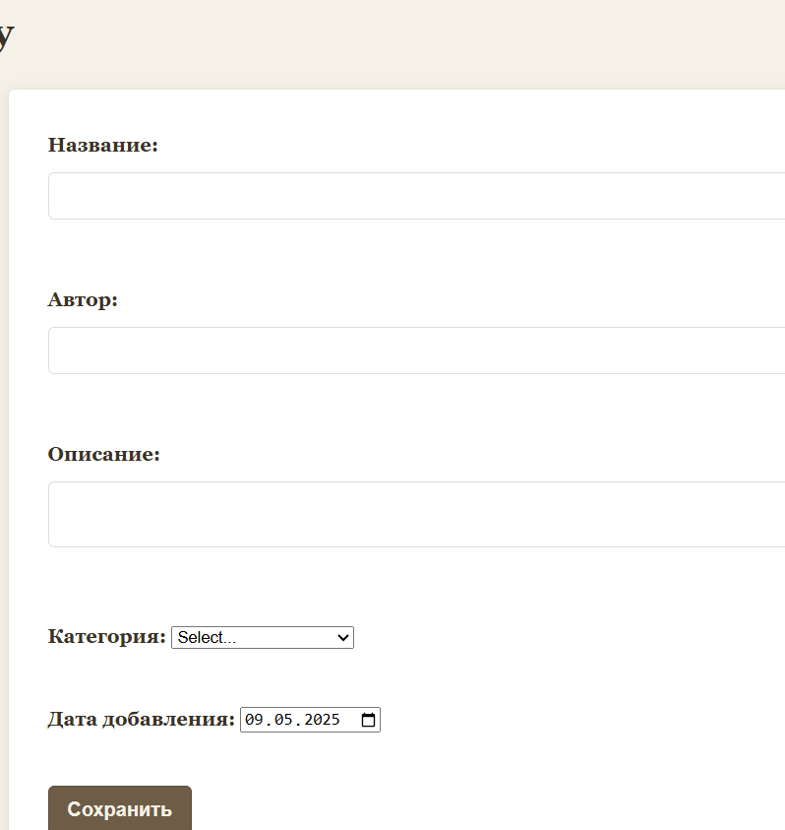
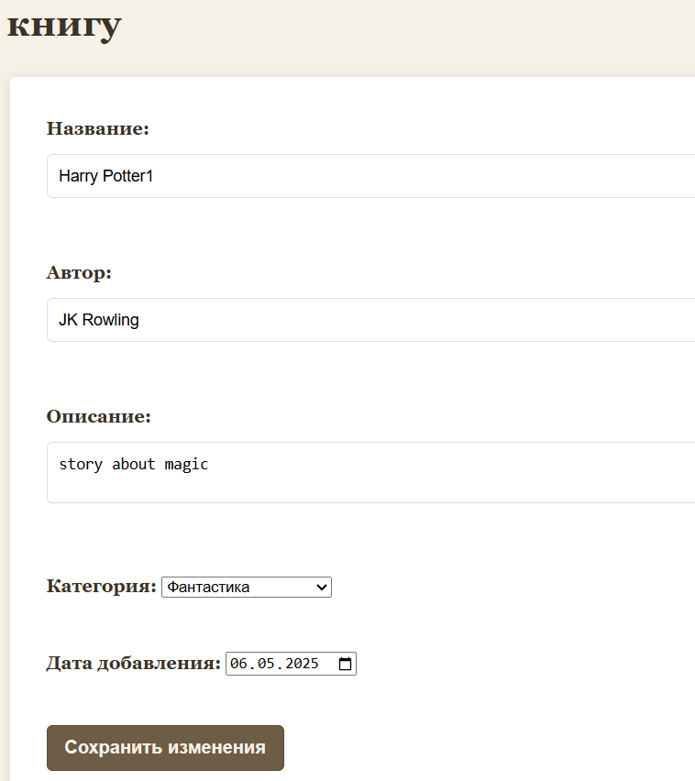
Формы для добавления и редактирования книг

Slide 5
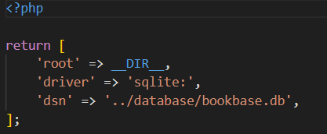
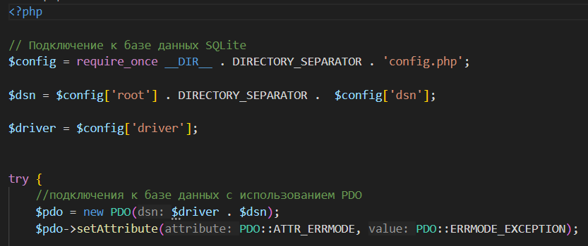
Использование базы данных SQLite
Приложение разработано с учетом стандартов PHP для безопасности и производительности.
Настроен конфигурационный файл для централизованного управления параметрами подключения.
Реализовано подключение к базе данных с использованием PDO для защиты от SQL-инъекций.
Используется SQLite для хранения данных.

Slide 6
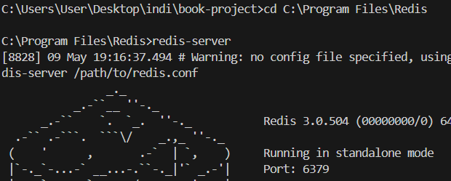
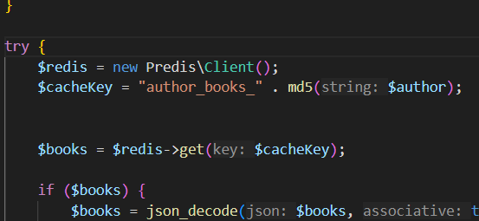
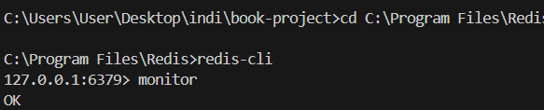

Использование базы данных REDIS
В этом проекте Redis используется, например, для кеширования списка книг, поиска книг, чтобы ускорить работу приложения и снизить нагрузку на основную базу данных (SQLite).
Запуск REDIS в проекте
PHP Запуск в проекте

Slide 7

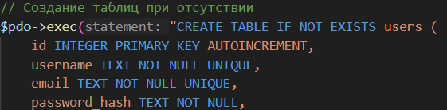
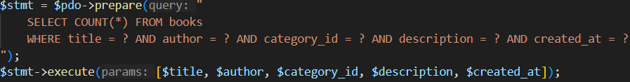
Примеры CRUD операций
Создание (Create) — добавление новой книги (пример: addBook.php).
Чтение (Read) — просмотр списка книг и поиск по автору (пример: основной интерфейс).
Обновление (Update) — изменение данных книги (пример: editBook.php).
Удаление (Delete) — удаление книги из базы данных (пример: delete.php).

Slide 8
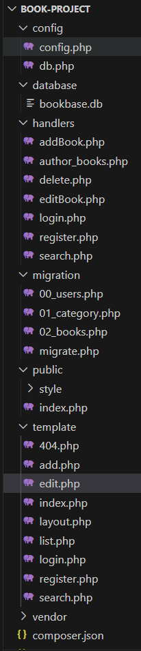
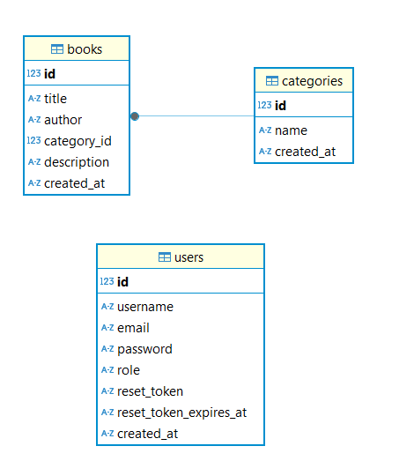
Диаграмма бд
Структура проекта

